Slide 1
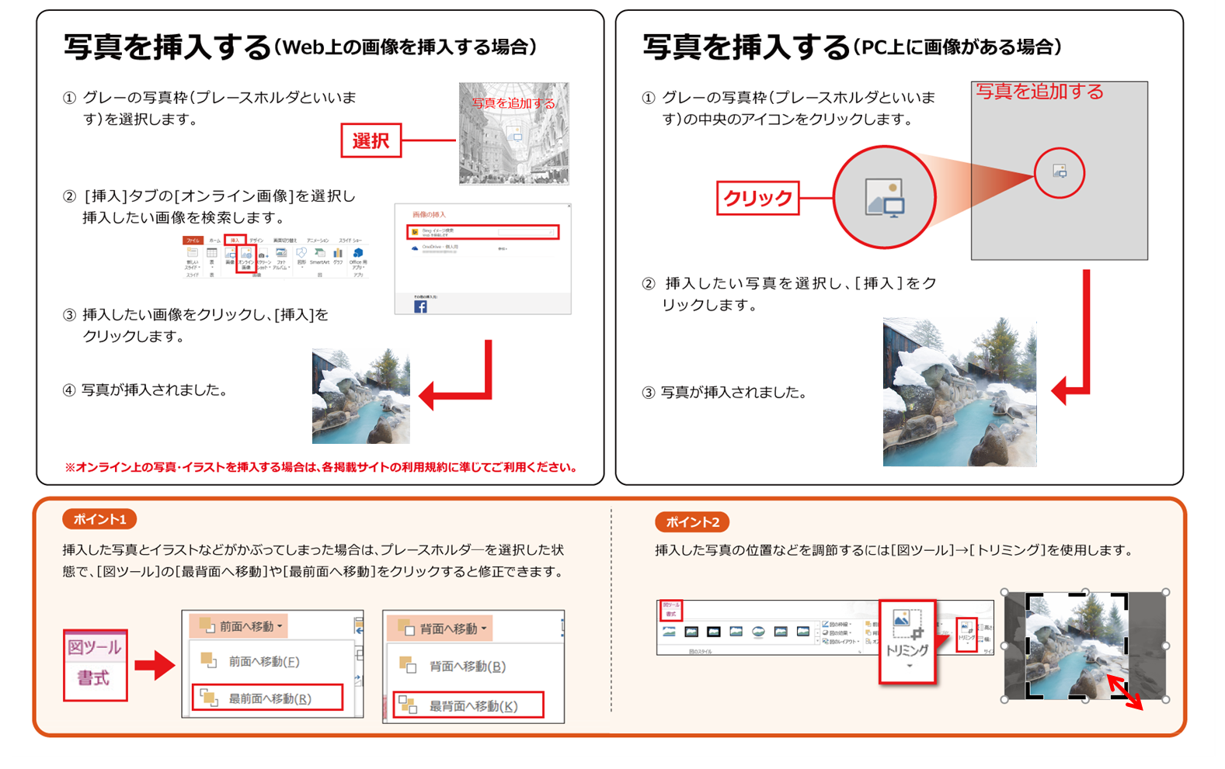
テンプレートの使い方

Slide 2
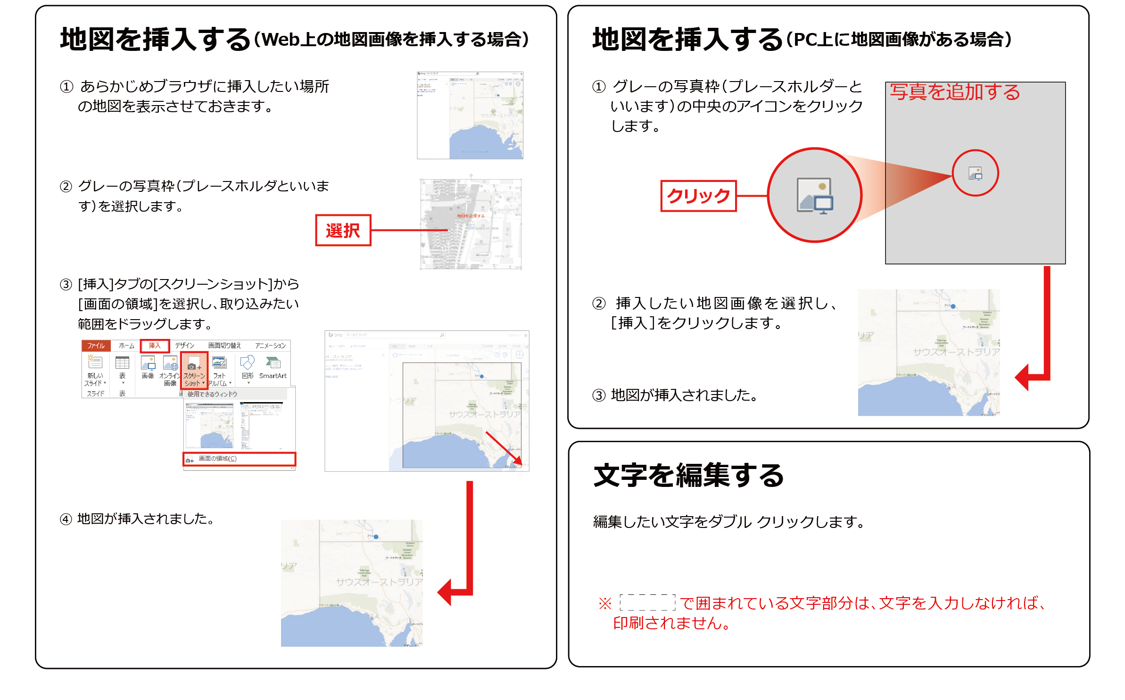
テンプレートの使い方

Slide 3
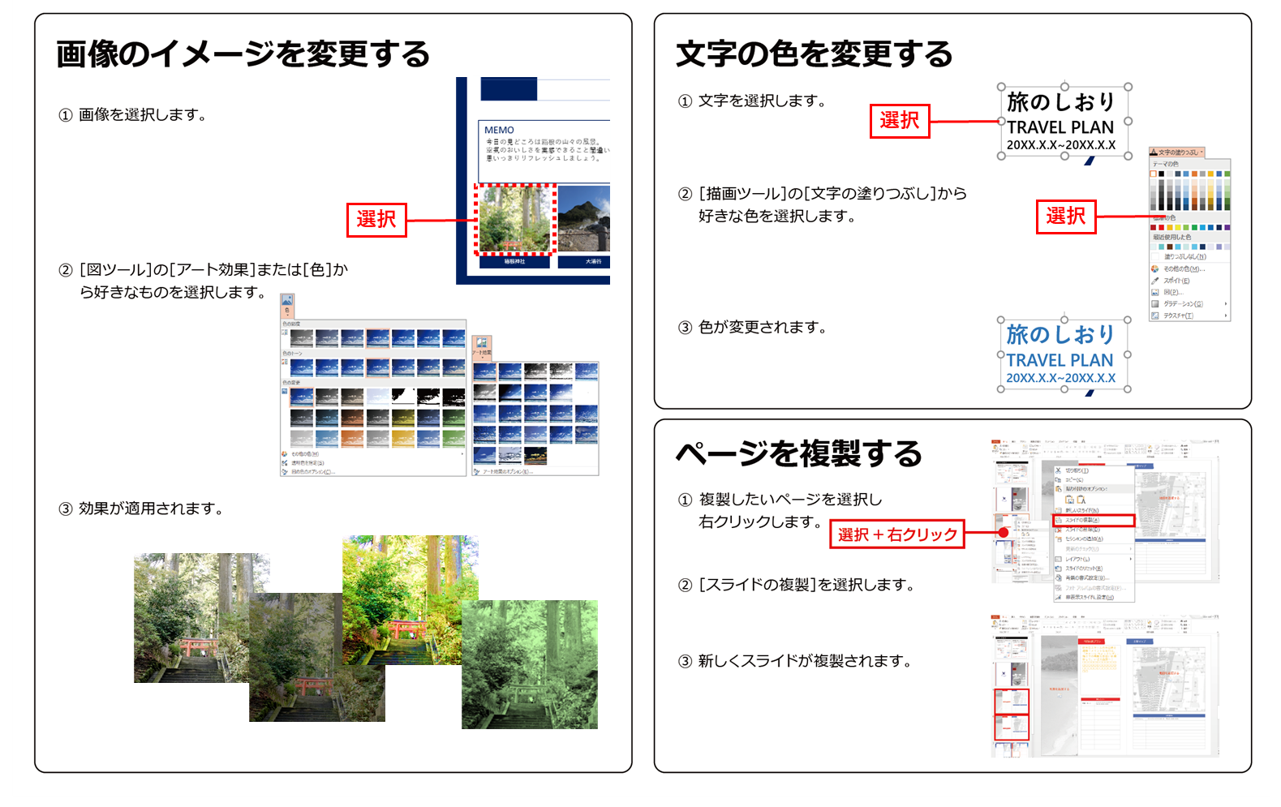
テンプレートの使い方

Slide 4













































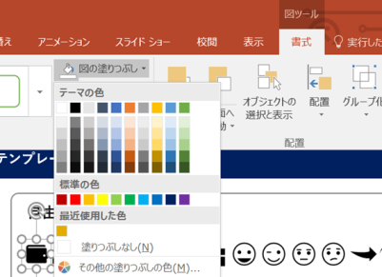

テンプレートの使い方
自由に使えるアイコン集
アイコンの色変更方法
アイコンは好きな色に変更できます。
色が変更されました
アイコンをクリック
図ツールの塗りつぶしから
好きな色を選択

Slide 5
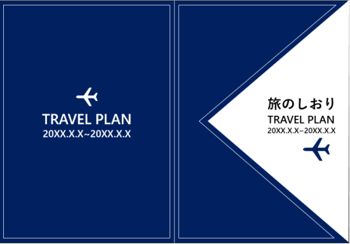
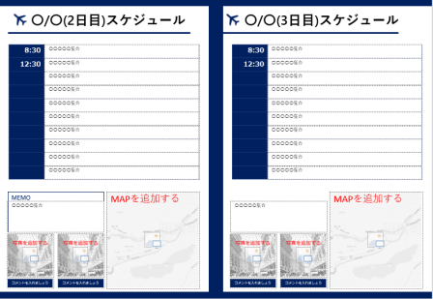
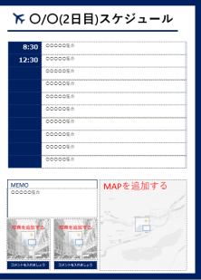
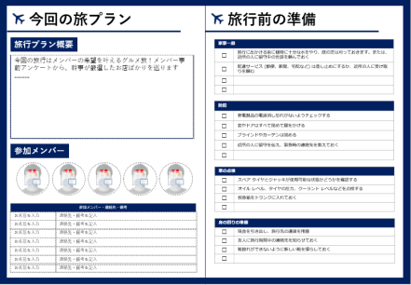

テンプレートの使い方
＜印刷・製本方法＞
文章や写真、地図を入れ、下記の手順で作成してください。
①表紙と表紙裏となるページ(スライド6、7)は両面印刷します。
②その他のページはそれぞれ片面印刷し、2つ折りにします。
両面印刷
（短辺とじ）
③ ②で2つ折りにしたものを、表紙にはさんでホチキスなどで止めます。
ホチキス止め
※表紙の裏側に「今回の旅プラン」の
ページが来ることを確認しましょう。

Slide 6


旅のしおり
TRAVEL PLAN
20XX.X.X~20XX.X.X
TRAVEL PLAN
20XX.X.X~20XX.X.X

Slide 7
今回の旅プラン
旅行前の準備
旅行プラン概要
家事一般
 | 旅行に出かける前に植物に十分な水をやり、庭の芝は刈っておきます。または、近所の人に留守中の世話を頼んでおく
 | 配達サービス (郵便、新聞、宅配など) は差し止めにするか、近所の人に受け取りを頼む


防犯
 | 家電製品の電源消し忘れがないようチェックする
 | 窓やドアはすべて閉めて鍵をかける
 | ブラインドやカーテンは閉める
 | 近所の人に留守を伝え、緊急時の連絡先を教えておく

参加メンバー
車の点検
 | スペア タイヤとジャッキが使用可能な状態かどうかを確認する
 | オイル レベル、タイヤの圧力、クーラント レベルなどを点検する
 | 救急箱をトランクに入れておく

参加メンバー・連絡先・備考
身の回りの準備
 | 現金を引き出し、旅行先の通貨を用意
 | 友人に旅行期間中の連絡先を知らせておく
 | 靴擦れができないように新しい靴を慣らしておく


Slide 8
主要MAP・旅先基本情報
〇/〇(1日目)スケジュール
8:30
12:30
MEMO
旅先基本情報

Slide 9
〇/〇(2日目)スケジュール
〇/〇(3日目)スケジュール
8:30
12:30
8:30
12:30
MEMO
MEMO

Slide 10
買い物リスト
持ち物チェックリスト
チェック | 買い物
























チェック | 持ち物
 | パスポート
 | パスポートのコピー
 | 現金（日本円）
 | 現金（現地通貨）
 | クレジットカード
 | 海外旅行保険
 | ビザ
 | 着替え
 | 下着・ソックス
 | ハンカチ・タオル
 | ポケットティッシュ
 | サングラス
 | 帽子
 | 財布
 | 洗面用具
 | 外出用ポーチ
 | カメラ
 | 電化製品バッテリー
 | 筆記用具






